Slide 1

Tút lại nhan sắc sau một tuần làm việc mệt mỏi

Slide 2
4 bước nhanh gọn
Tẩy tế bào chết và đắp mặt nạ
Giảm áp lực cho mắt
Detox cơ thể
Dọn dẹp và vận động nhẹ
Giúp bạn dọn dẹp sạch lớp mặt nạ cũ và để lộ lớp da mới mượt mà, tươi sáng hơn.
Dùng túi lọc trà, hoặc các sản phẩm làm dịu, xóa tan bọng và quầng thâm cho mắt.
Detox cơ thể quan trọng nhất là cấp nước cho da và cơ thể tức thì.
Vận động chút thôi bạn sẽ thấy cơ thể mình khỏe hơn rất nhiều

Slide 3
Tẩy tế bào chết và đắp mặt nạ
Lớp tế bào chết này lâu ngày sẽ tạo thành lớp sừng cứng đầu và lì lợm khiến làn da bạn trông xuống sắc, khô ráp, đen sạm, nổi nhiều mụn ẩn.
Sau khi tẩy tế bào chết, da trở nên rất nhạy cảm nên bạn cần thêm một bước nữa là đắp mặt nạ.
Notes:
Bề mặt da là nơi hứng chịu nhiều nhất những tác động xấu từ môi trường; đặc biệt là khói bụi, không khí ô nhiễm, vi khuẩn,... Lớp tế bào chết này lâu ngày sẽ tạo thành lớp sừng cứng đầu và lì lợm khiến làn da bạn trông xuống sắc, khô ráp, đen sạm, nổi nhiều mụn ẩn. Vì thế mà lớp da này luôn cần được làm mới. Việc tẩy tế bào chết sẽ giúp bạn dọn dẹp sạch lớp mặt nạ cũ và để lộ lớp da mới mượt mà, tươi sáng hơn.

Slide 4
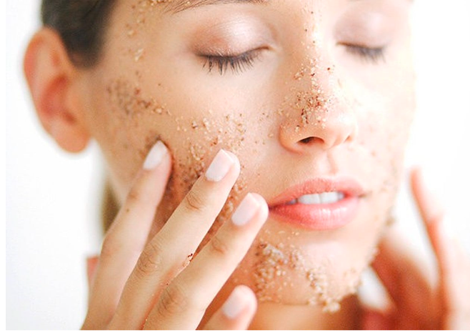
123,456,789
Elaborate on the featured statistic.

Slide 5
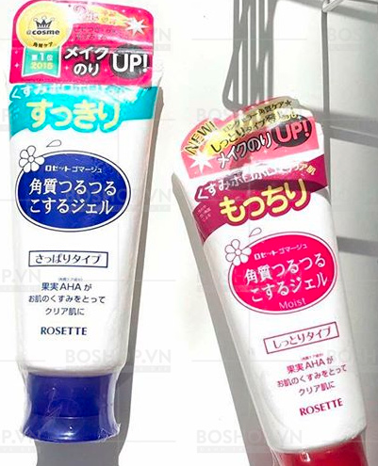
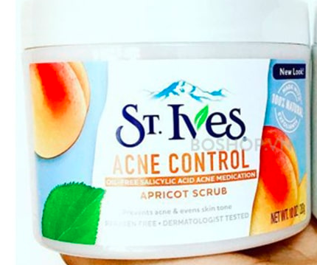
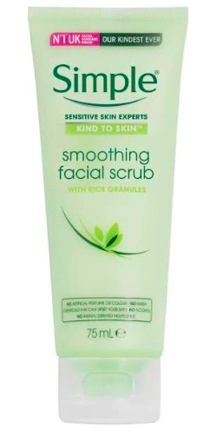
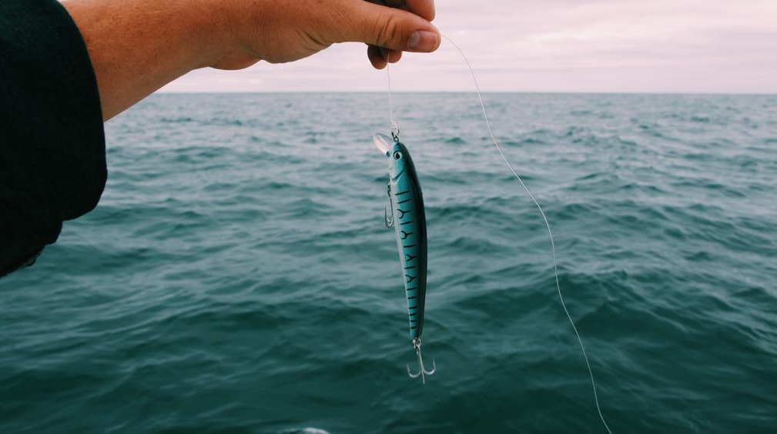
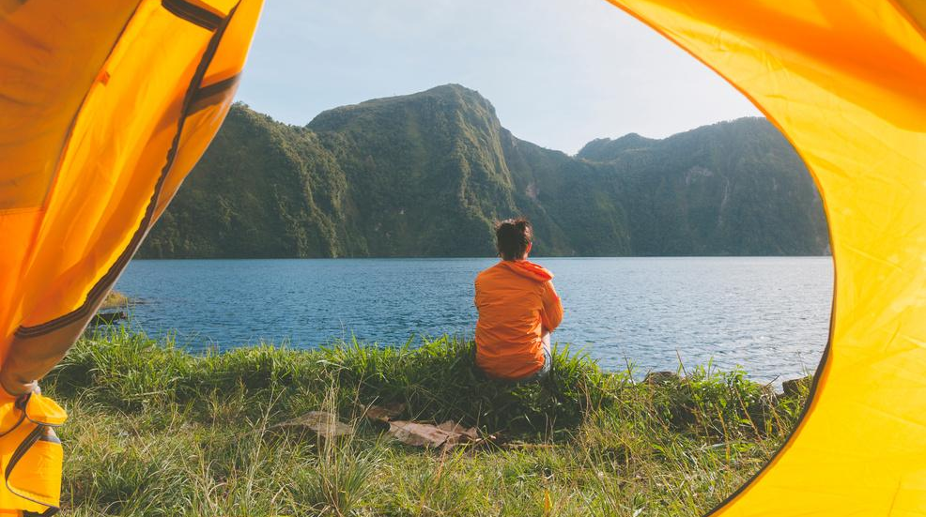
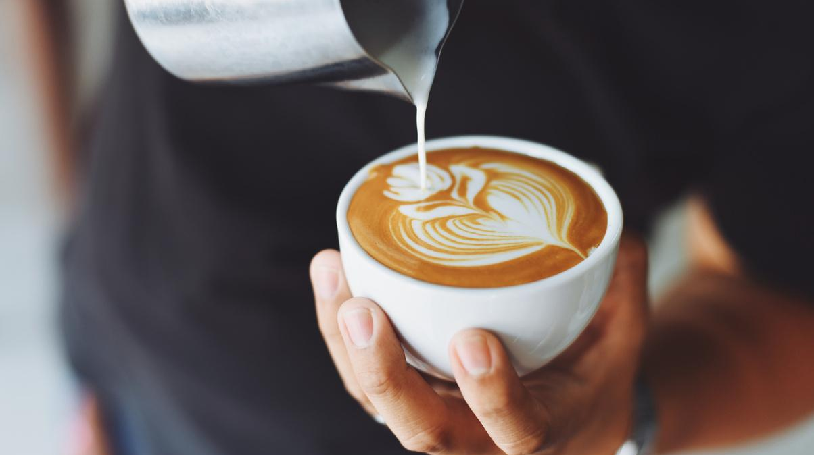
Một số sản phẩm tẩy tế bào chết
Add a main point
Add a main point
Add a main point
What makes you unique and interesting?
Write them here!
What makes you unique and interesting?
Write them here!
What makes you unique and interesting?
Write them here!

Slide 6
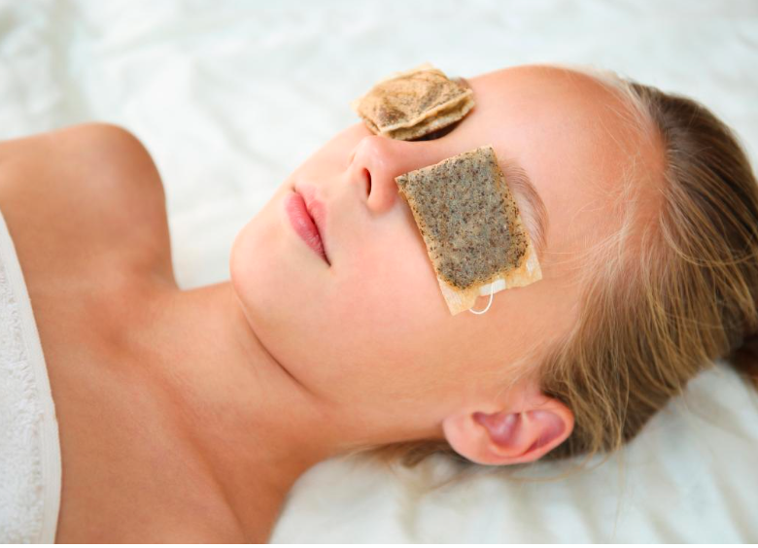
Giảm áp lực cho mắt
Notes:
Cả tuần miệt mài làm việc trên máy tính khiến đôi mắt nặng nề, nhìn vào đôi mắt đã thấy tinh thần bạn mệt mỏi. Nhưng đừng lo lắng, vẫn có nhiều cách đơn giản khiến đôi mắt lấy lại vẻ rạng ngời. Bạn có thể dùng túi lọc trà, đá viên hoặc các sản phẩm làm dịu, xóa tan bọng và quầng thâm cho mắt.
Bên cạnh đó, việc massage cũng vô cùng hiệu quả trong trường hợp này. Hãy dùng hai ngón tay trỏ và ngón giữa, nhắm mắt và massage nhẹ theo đường vòng tròn chiều kim đồng hồ. Khi cảm thấy thoải mái hơn, hãy xoa theo chiều ngược lại. Sau đó, bạn tiếp tục massage từ thái dương xuống quầng mắt bằng ngón cái. Nhớ xoa đều tay tạo sức nóng để máu huyết được lưu thông.

Slide 7
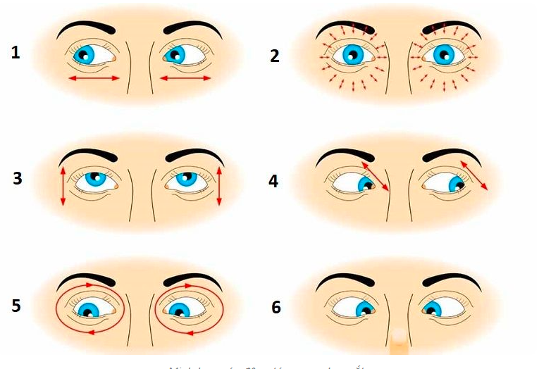
Write Your
Topic or Idea

Slide 8

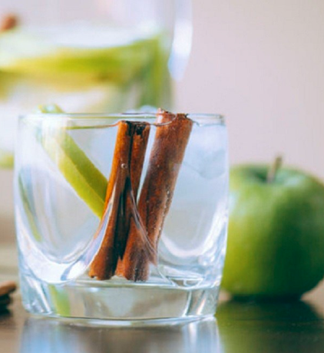
Detox cơ thể
Bạn có thể kết hợp nước với những loại trái cây mình yêu thích để làm những chai nước detox uống dần, hoặc làm sinh tố trái cây, hoặc nấu một nồi canh ngon lành để nhâm nhi. Nước dễ dàng được hấp thu vào cơ thể dưới nhiều hình thức. Chỉ là bạn sẽ chọn lựa cách nào và có hào hứng khi sử dụng nó hay không.
Notes:
Để xóa tan mọi căng thẳng, mệt mỏi thì không thể thiếu bước detox cơ thể. Vậy bạn làm gì để thay diện mạo mới cho chính mình? Như bạn đã biết, 70% cơ thể chúng ta là nước, nhưng nếu mỗi ngày cơ thể bạn chỉ có khoảng 50 - 60% nước thì sẽ có những chuyển biến xấu âm thầm diễn ra trong cơ thể bạn. Điều này hiện tại có thể bạn không nhân ra nhưng khi mọi thứ bùng phát thì nó đã trở nên thật tệ. Da mặt sần sùi, mất đi sự đàn hồi, dễ hình thành nếp nhăn, da môi khô ráp, mắt thâm quầng và nổi bọng, các bó cơ trở nên lỏng lẻo, bạn dễ mất tập trung và thấy bồn chồn. Chưa kể, nếu bạn là người chuộng những loại thức ăn nhanh, mì gói, bánh mì và những món tích mỡ thì chúng còn rút nước của cơ thể bạn và khiến bạn bị nặng bụng.
Vì vậy, detox cơ thể quan trọng nhất là cấp nước cho da và cơ thể tức thì. Bạn có thể kết hợp nước với những loại trái cây mình yêu thích để làm những chai nước detox uống dần, hoặc làm sinh tố trái cây, hoặc nấu một nồi canh ngon lành để nhâm nhi. Nước dễ dàng được hấp thu vào cơ thể dưới nhiều hình thức. Chỉ là bạn sẽ chọn lựa cách nào và có hào hứng khi sử dụng nó hay không.

Slide 9
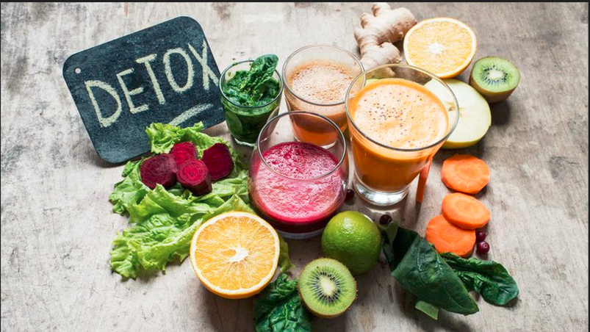
My Hobbies
Add a main point
Add a main point
What do you do during your free time? Write them here!
What do you do during your free time? Write them here!
Add a main point
Add a main point
What do you do during your free time? Write them here!
What do you do during your free time? Write them here!
Add a main point
Add a main point
What do you do during your free time? Write them here!
What do you do during your free time? Write them here!

Slide 10
Dọn dẹp và vận động nhẹ
Notes:
Dọn dẹp, vận động hay bất cứ điều gì khiến bạn động đậy tay chân cũng giúp bạn giảm căng thẳng và linh hoạt hơn đấy. Bạn hãy nhớ lại xem, suốt một tuần chỉ ngồi trên xe hay trước màn hình máy tính đã khiến cơ thể bạn ì ạch và trì trệ thế nào. Nhân ngày cuối tuần, dù là rất muốn ngủ nướng, nằm dài trên giường thì hãy cố gắng hoạt động thân thể, vận động nhiều hơn bằng cách dọn dẹp nhà cửa, phơi đồ, loại bỏ rác tích trữ, nấu một bữa ăn ngon,... Hãy làm thử đi, nó sẽ không khiến bạn thất vọng!
Chỉ cần năng vận động chút thôi bạn sẽ thấy cơ thể mình khỏe hơn rất nhiều. Và đợi đến hết ngày, kết thúc nó bằng một giấc ngủ ngon lành. Chắc chắn ngày hôm sau khi thức dậy lại là một cơ thể tràn đầy năng lượng và nhiệt huyết, với làn da sáng, má hồng, môi đỏ cùng nụ cười rạng rỡ, bắt đầu đón tuần mới với thật nhiều ý tưởng mới.

Slide 11
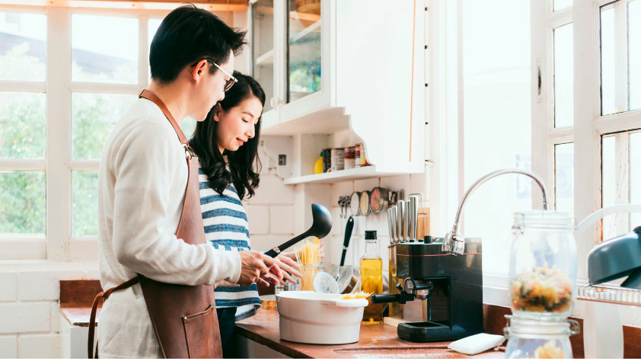

Dành thời gian nấu ăn giải tỏa căng thẳng
ể

Slide 12
THANKS

